Slide 1
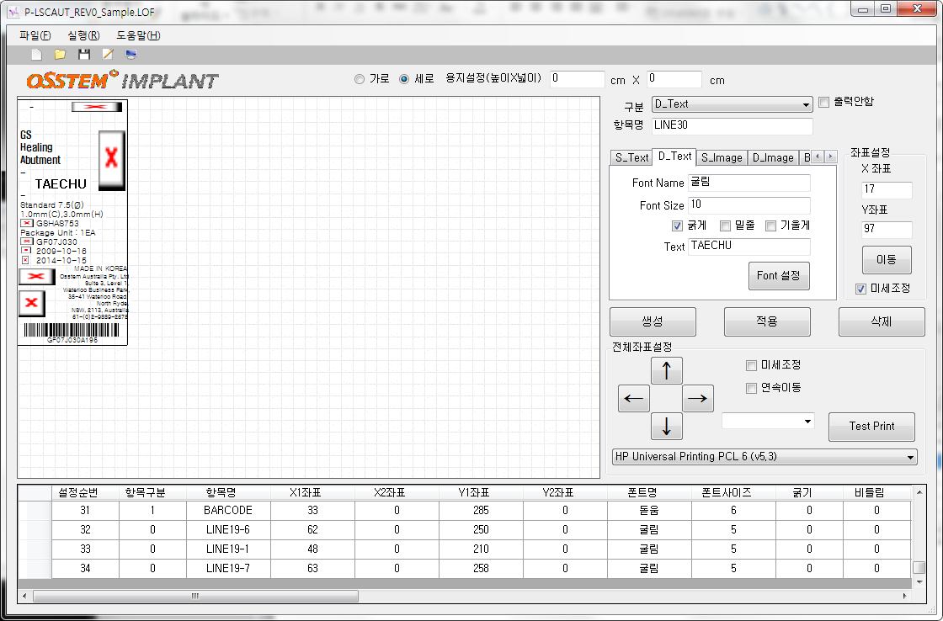
각 항목이 Drag 가 되며
항목을 클릭 하면
우측에 항목에 대한 정보가 나옴
각 항목 생성 및 수정 할 수 있는 기능
현재 PC 에 잡혀 있는 프린터 들을 보여 주며
선택한 프린터로 샘플화면을 출력 할수 있슴

Slide 2
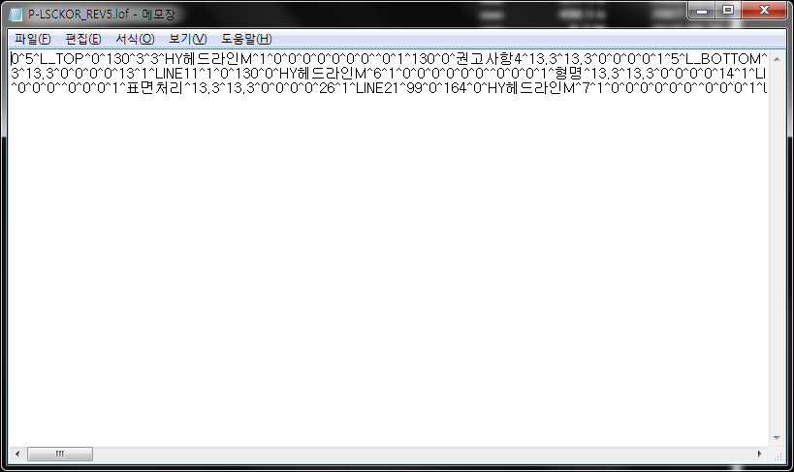
저장되는 Layout File

